Slide 1


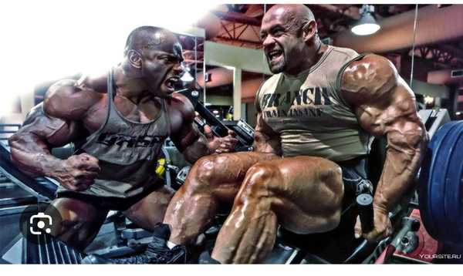

Workout Bot
Бот для тренировок
IT - куб г. Самара Кириленко Матвей Харченко Иван

Slide 2
Цель
Задачи:
Найти информацию по теме тренировок
Создание бота помогающего следить за тренировками и выстраивать программу занятий.
Придумать структуру бота
Разработать бот со всем необходимым функционалом
Разработать понятный пользовательский интерфейс

Slide 3
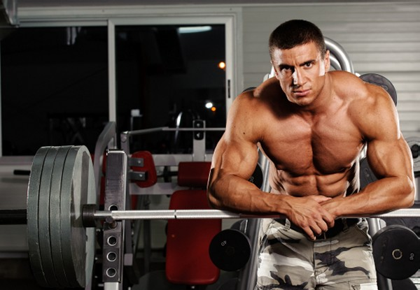

Проблематика
Нехватка мотивации – пользователям сложно регулярно тренироваться без напоминаний и целей.
Отсутствие индивидуального подхода – готовые программы не учитывают уровень подготовки, здоровье и цели человека.
Дефицит времени – люди не могут подобрать короткие, но эффективные тренировки под свой график.
Неточный контроль прогресса – без системы учёта результатов сложно отслеживать улучшения.
Ограниченный доступ к тренерам – не у всех есть возможность заниматься с профессионалом лично.

Slide 4
Необходимый функционал нашего приложения
Меню
Выбор упражнений по выбранной группе мышц
Выбор группы мышц
Статистика тренировок

Slide 5
Масштабируемость
Добавление других групп мышц
Добавление новых упражнений
Добавление видеоупражнений

Slide 6
Спасибо за внимание

